Slide 1
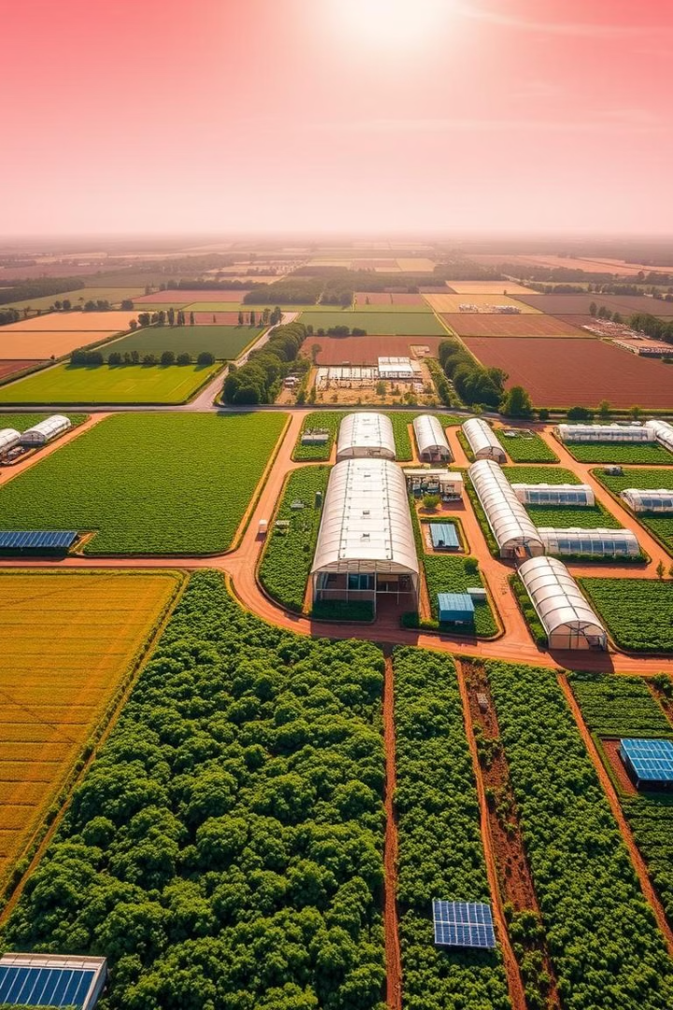

Sistema IoT para Fazenda Experimental
por Matheus Mariussi

Slide 2

Contexto e Motivação do Projeto
Melhorar o Bem-Estar Animal
Monitoramento em Tempo Real
Tomadas de Decisão
Sustentabilidade
Analisar dados para tomar decisões estratégicas e gerenciar o negócio da fazenda, garantindo a saúde e o bem-estar dos animais.
Promover práticas de manejo animal mais sustentáveis, reduzindo o desperdício e o impacto ambiental.
Objetivo: otimizar as condições de vida dos animais e aumentar a qualidade do produto.
Monitorar condições ambientais e do bem-estar dos animais, permitindo intervenções precisas.

Slide 3




Arquitetura Geral do Sistema
Camada Física
1
Sensores e atuadores: temperatura, umidade, irrigação, etc.
Camada de Rede
2
Comunicação: Wi-Fi, Bluetooth, redes celulares.
Camada de Aplicação
3
Coleta e processamento de dados: aplicativo web e banco de dados.
Interface do Usuário
4
Dashboard web interativo e intuitivo.

Slide 4
Simulação do Sistema no Wokiwi
Plataforma Wokiwi
Simulação de Sensores
Configuração de Parâmetros
Validação do Conceito
Simulador de hardware e software para desenvolvimento IoT.
Simulação de sensores reais para testar o funcionamento do sistema.
Validar o conceito do sistema antes da implementação em hardware real.
Ajustar os parâmetros da simulação para simular cenários realistas.

Slide 5
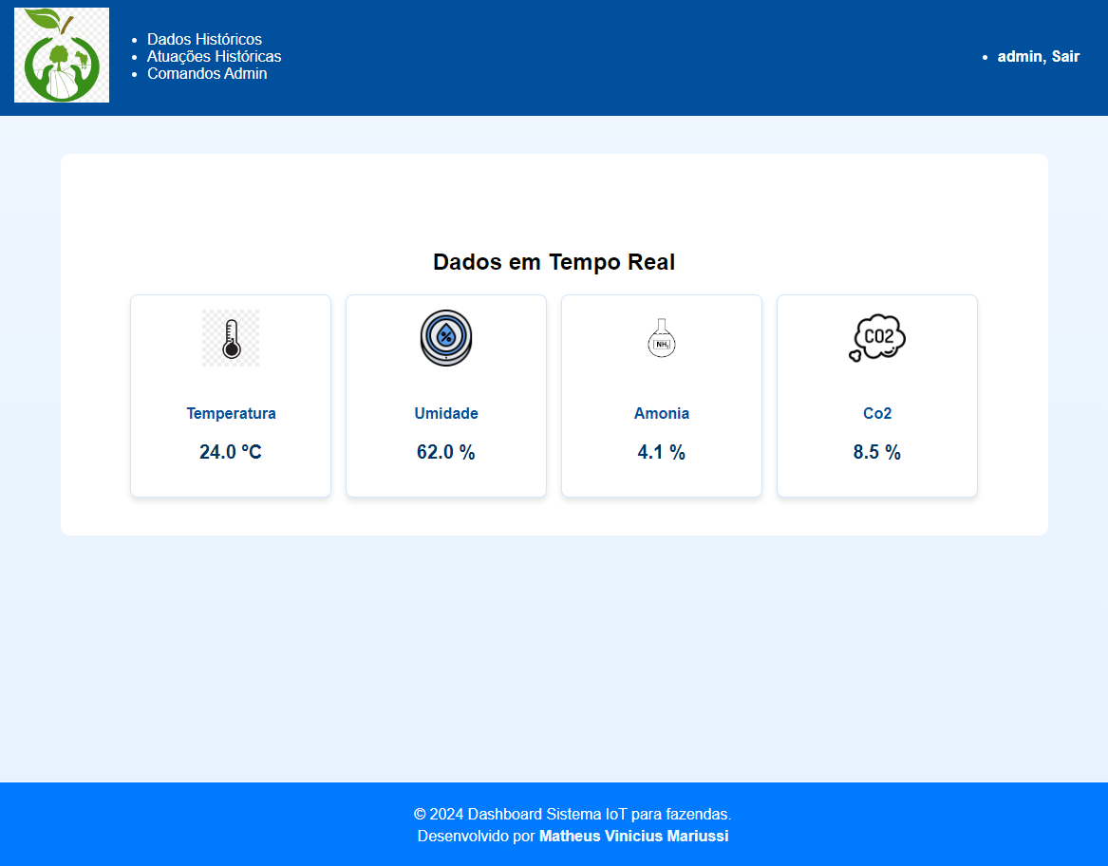
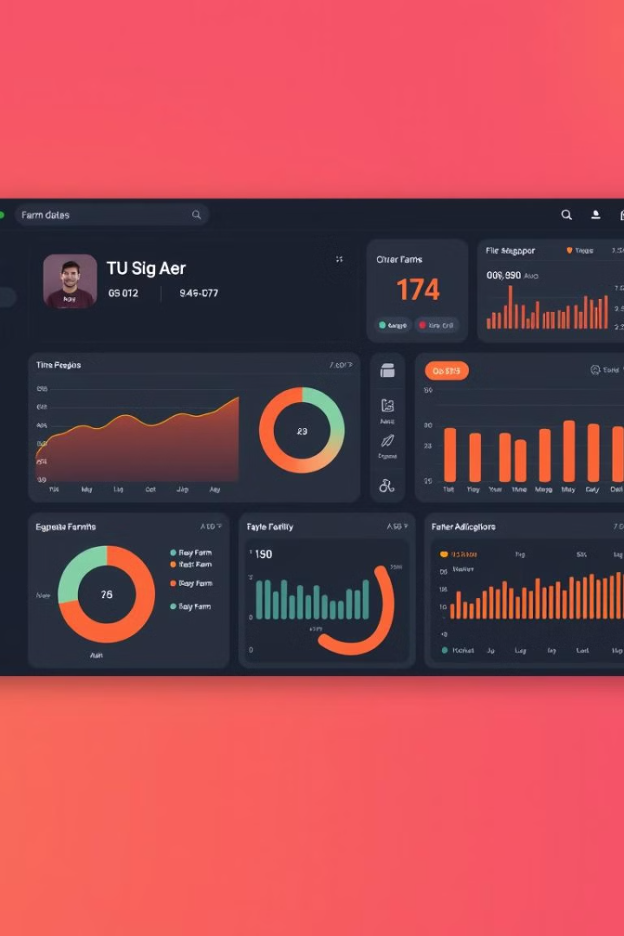



Demonstração do
Dashboard Web
Sensores
Gráfico de dados em tempo real.
Sensores
Monitoramento de dados do ambiente.
Análise de Dados
Visualização de estatísticas e tendências,
com resgate de dados por data.

Slide 6
Integração com o Banco de Dados (Flask SQLAlchemy)
Flask
1
Framework Python para desenvolvimento web.
SQLAlchemy
2
ORM para interagir com o banco de dados.
Banco de Dados
3
Armazenamento dos dados coletados pelos sensores.
Consultas e Análise
4
Extração de insights e informações úteis.

Slide 7
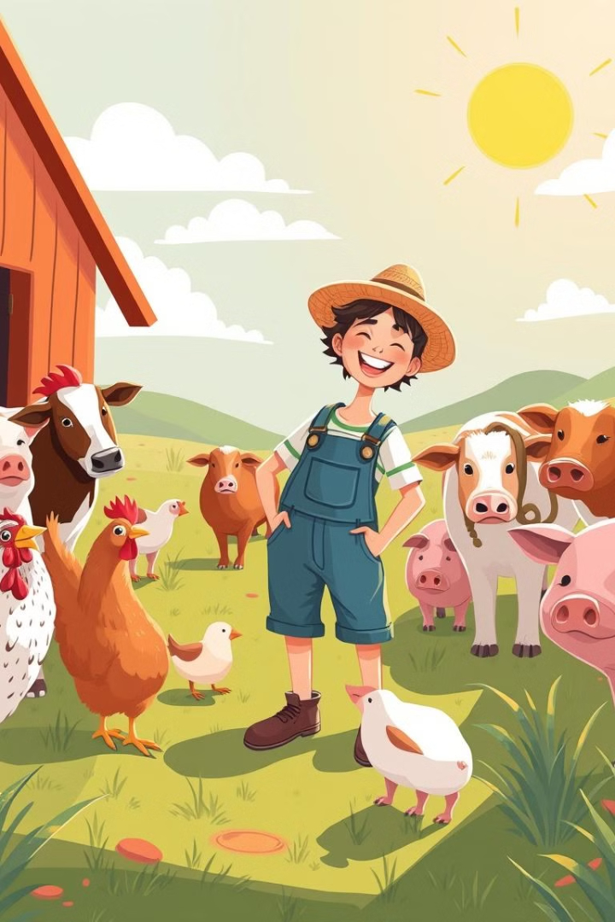
Desafios Técnicos e Soluções Implementadas
1
Comunicação Sem Fio
2
Segurança de Dados
Solução: implementação de protocolos de comunicação robustos.
Solução: medidas de segurança para proteger os dados coletados.
3
Processamento de Dados
4
Interface do Usuário
Solução: design intuitivo e amigável para o usuário.
Solução: algoritmos de análise de dados em tempo real.

Slide 8
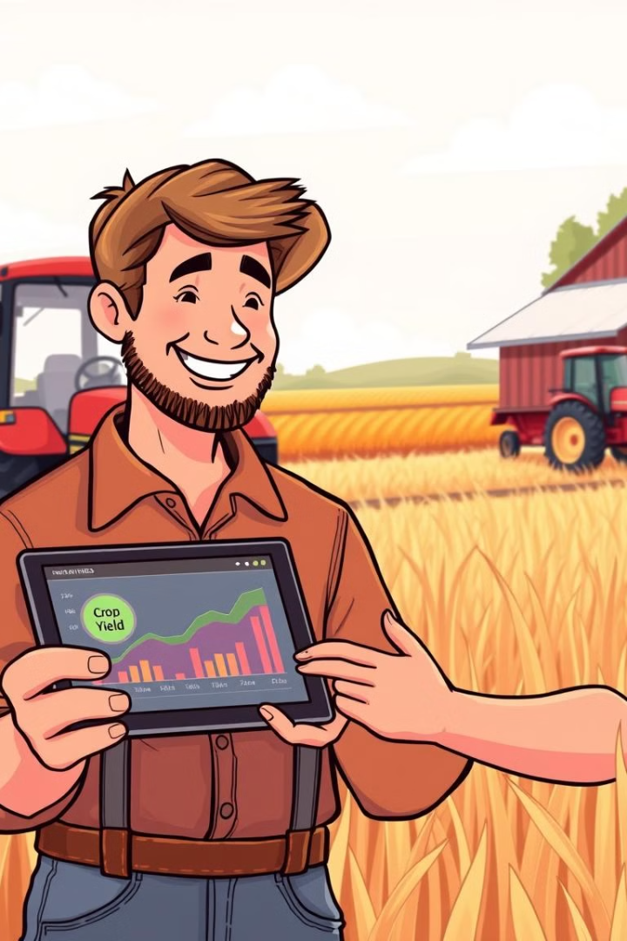
Próximos Passos e Considerações Finais
1
2
Integração
Escalabilidade
Integração com outros sistemas da fazenda.
Ampliar o sistema para mais sensores e áreas.
3
4
Inteligência Artificial
Sustentabilidade
Implementação de algoritmos de aprendizado de máquina.
Continuar aprimorando as práticas sustentáveis.

